Slide 1
Chapitre 8
La Loi de Ohm et la relation entre courant, tension, et la resistance

Slide 2
Terminologie
Énergie: la capacité d’accomplir un travail
Énergie Potentielle Électrique : l’énergie électrique stockée dans une pile
Les électrons ont emmagasinés de l’énergie et ont la capacité d’accomplir un travail après avoir quitté la pile.

Slide 3
Terminologie (2)
Différence de potentielle électrique (Tension/Voltage): La quantité d’énergie potentielle électrique L’unité pour mesurer la différence de potentielle est le volt(V)
Voltmètre: l’instrument qui mesure la quantité de différence de potentielle (tension / voltage) entre 2 points dans un circuit.

Slide 4
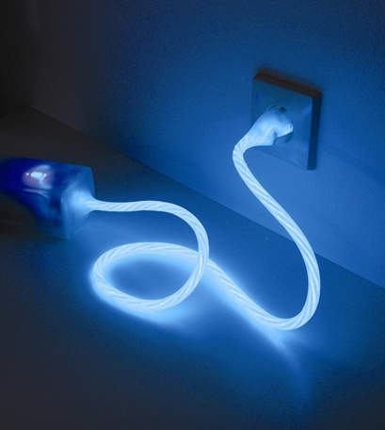
Mesurer la Tension (différence de potentiel électrique)
Activité 8-1B , page 255

Slide 5
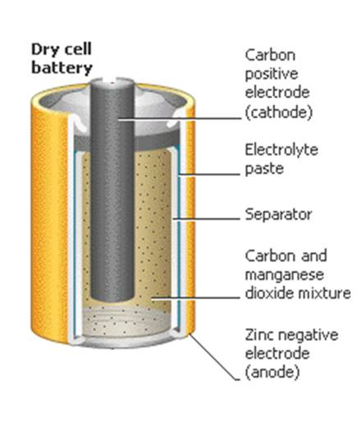
Piles Électrochimiques
Pile (cells): convertit de l’énergie chimique en énergie électrique qui est stockée (stored charges)
Les charges sont séparées (+ / -)
Aussi appelé une pile sèche (pâte chimique)
Charge électrique: décrit l’accumulation de charge négative à la borne négative (negative end)
Le courant est fait par le repoussement entre les charges négatives (elles se repoussent)

Slide 6
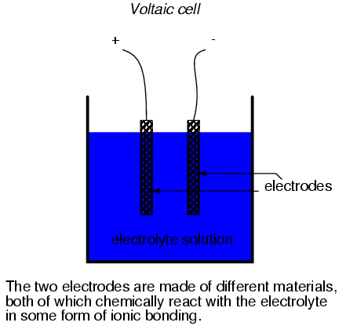
Piles Électrochimiques (2)
Une pile a 2 bornes (ends) de 2 differents métaux que l’on appelle:
Électrode
Électrolyte: les électrodes sont place dans une solution (electrolyte) pour créer une charge.

Slide 7
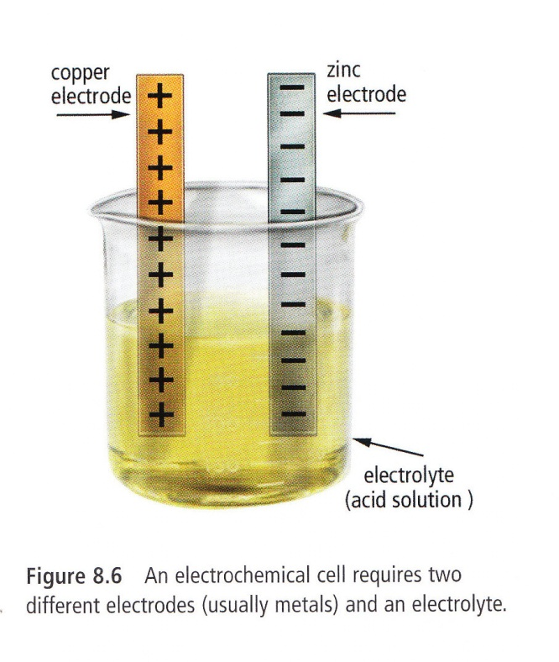
Piles Électrochimiques (3)
Une réaction se fait entre les électrodes et l’électrolyte;
Les électrons s’accumule sur un électrodes tandis que les protons sont sur l’autre.
Un électrode est négatif et l’autre devient positif.
Les charges contraires des électrodes créent une tension entre les 2 électrodes.

Slide 8
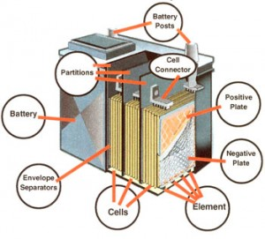
Une batterie
Batterie: une combinaison de piles électrochimiques reliées ensemble
Aussi appelé une pile humide (liquide)

Slide 9
Terminologie (3)
Courant électrique: le mouvement continuel d’une charge électrique dans un circuit complet.
Les électrons sont poussés (s’éloignent) de la borne négative de la pile.
Ces électrons circulent dans le circuit pour se rendre à la borne positive de la pile.
Intensité du courant: la quantité de charge qui passe à un point dans un conducteur à chaque seconde.

Slide 10
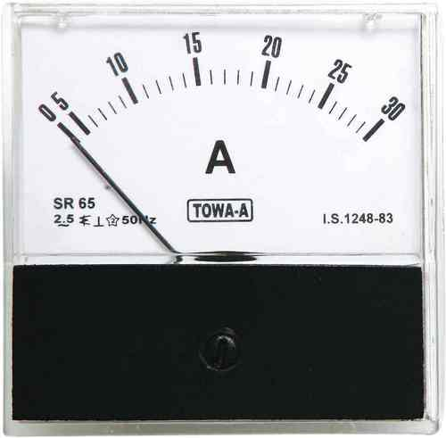
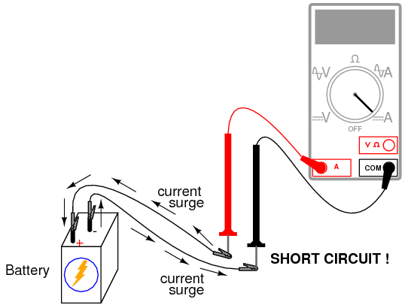
Terminologie (3)
Ampère (A): L’unité pour mesurer un courant électrique. On mesure la charge électrique du courant.
Ampèremètre: l’outil pour mesurer le courant.

Slide 11
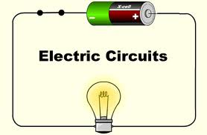
Terminologie (4)
Circuit électrique : réseau fermé qui permet aux électrons de circuler dans des conducteurs.

Slide 12
Parties d’un circuit électrique
Charge d’un circuit: dispositif (objet) qui transforme l’énergie électrique en d’autre forme d’énergie. Ex: ampoule (light bulb)
Interrupteur: dispositif (objet) qui active ou interrompt le passage du courant dans un circuit. (switch)
Source (d’énergie): la source d’énergie électrique
Conducteur: le fils où le courant circule.
L’énergie provient de la source, circule dans le conducteur, utilisée par les différentes parties du circuit (charges du circuit)
Plus il y a de charges d’un circuit, plus la tension/volts dinimue.

Slide 13
Tension (voltage) vs. Courant
Analogie: Deux autobus identiques, quittent l’école (la batterie) et prennent la même route.
Un des autobus à plus d’étudiant que l’autre.
La vitesse des autobus peut être la même (courant)
Mais quand les autobus arrive au parc, l’autobus avec plus d’étudiant à le plus d’énergie (tension - volts)

Slide 14
Symboles d’un Circuit
Fils conducteur
ampoule
voltmètre
Interrupteur ouvert
pile
batterie
Interrupteur fermé
ampèremètre
résistor

Slide 15
Symboles d’un circuit…

Slide 16
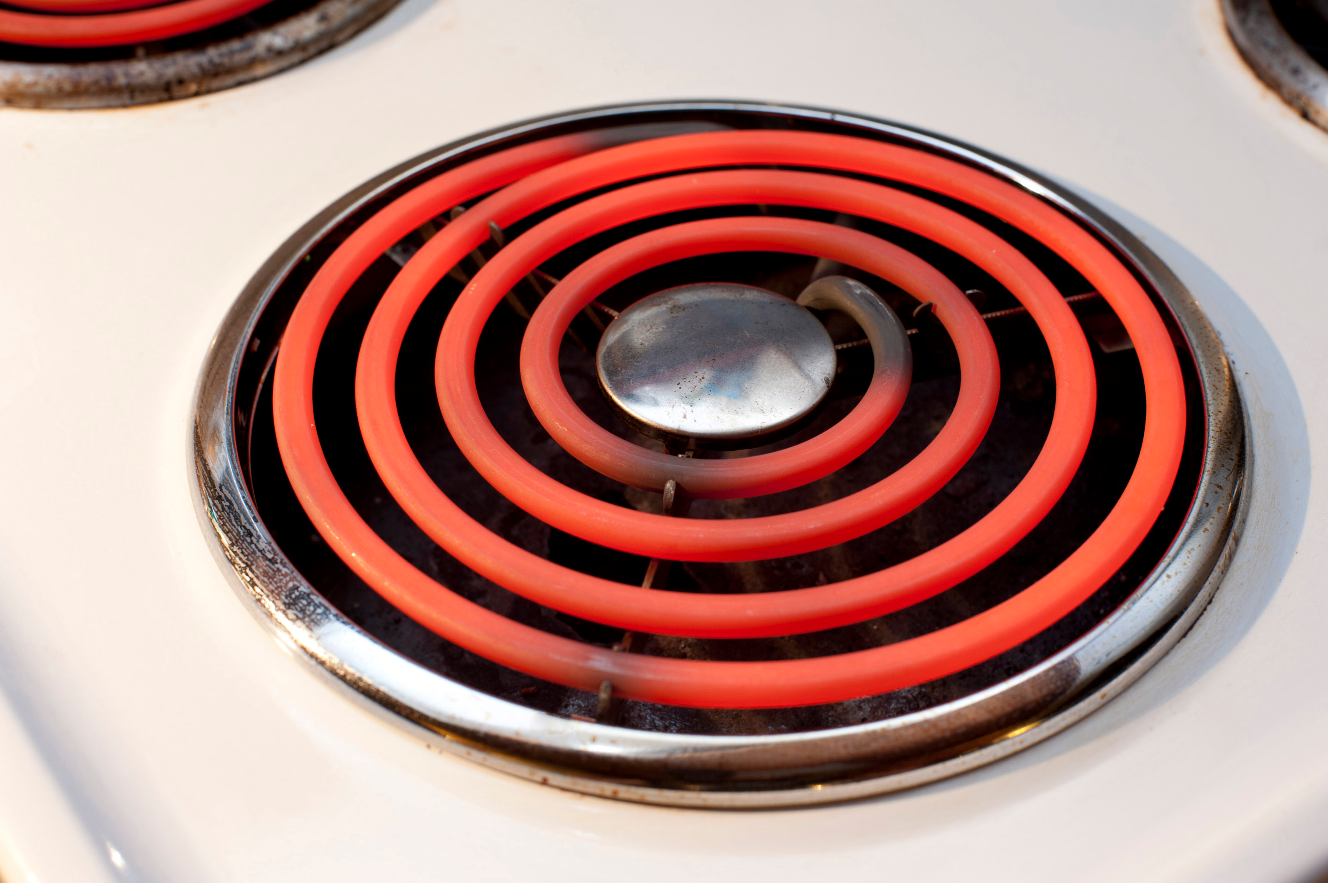
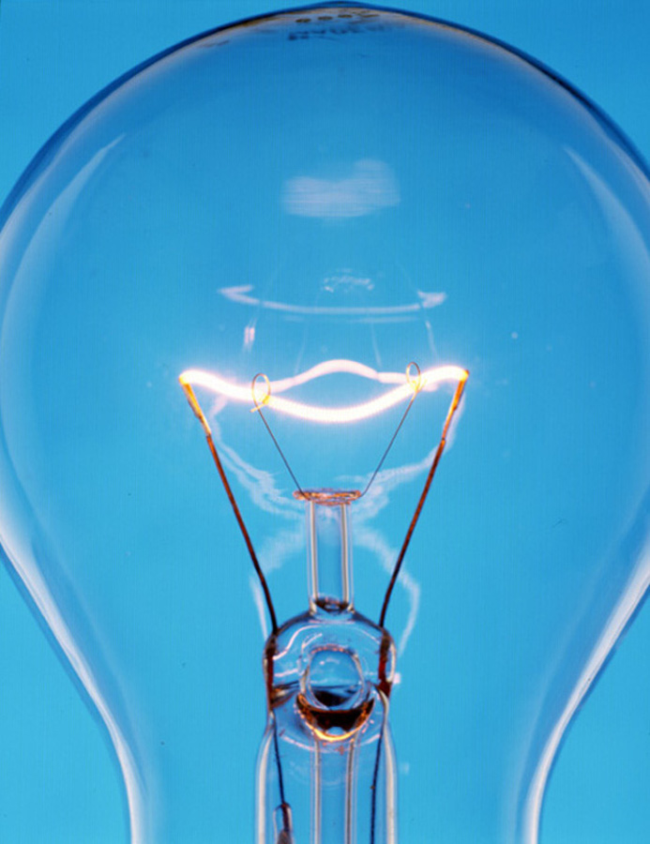
La résistance
Résistance: propriété d’une substance qui ralentit le mouvement d’électrons (courant) et qui convertit cette énergie électrique en une autre forme d’énergie.
Ex: dans le fil de haute résistance dans une ampoule, l’énergie est convertie en chaleur et en lumière

Slide 17
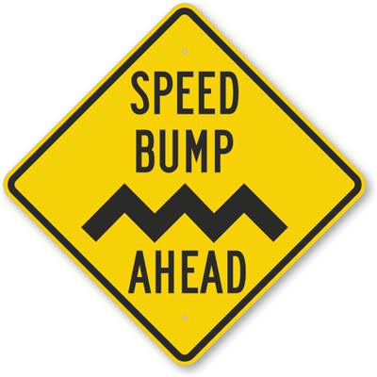
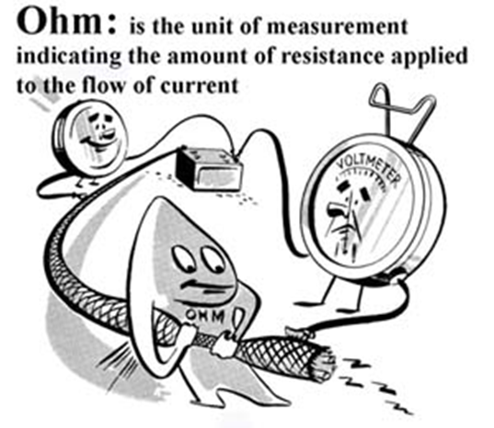
La résistance…
Résistance Électrique: le rapport (ratio) entre la tension et le courant (tension:courant).
Ohm(Ω): unité de la résistance électrique
Analogie: courir sur une plage ou courir dans l’eau. C’est plus facile de courir sur la plage, c’est le même concept pour le mouvement d’électrons dans certaines substances.

Slide 18
Facteurs qui affectent la Résistance dans un fils
1. Type fils ‑ Cuivre à moins de résistance que le nichrome
2. Diamètre du fils ‑ Plus le fils est petit, plus il y a de la résistance
3. Longueur du fils ‑ Plus le fils est long, plus il y a de la résistance (coiled tungsten wire)
4. Température – Plus la température est élevée, plus il y a de résistance

Slide 19
Créer des diagrammes (schémas) de circuit
Activité 8-3A page 271 (facteurs qui affectent la resistance)
Site web: www.andythelwell.com/blobz/guide.html
Activité 8-3C: Schémas de Circuit

Slide 20
Relation entre la tension, le courant et la resistance
Loi de Ohm’s : I = V
R
V = tension (voltage), I = courant, R = résistance
Plus il y a de résistance dans un circuit, moins il y a de courant
Plus il y a de tension dans un circuit, plus il y a de courant
Par exemple: plus il y a de batteries ou de volts, plus il y a de courant

Slide 21
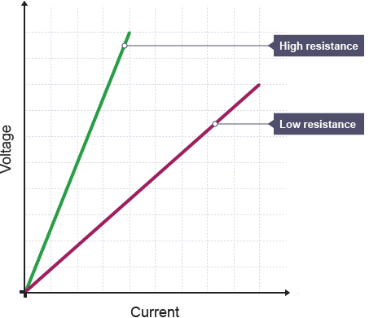
Relation entre la tension, le courant et la resistance
La plus de résistance dans un circuit, le moins de courant qu’il y a.
La plus de tension dans un circuit, le plus de courant.

Slide 22
Loi de Ohm’s - calcules
Page 273, problèmes. Cervez-vous du triangle.
V
I
R

Slide 23
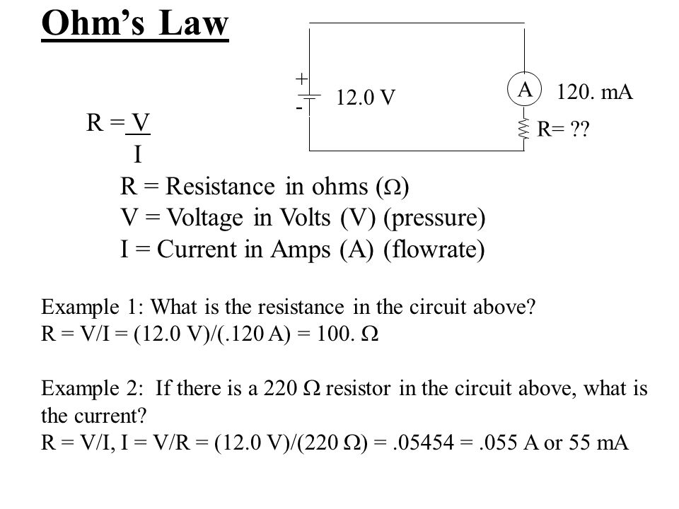

Slide 24
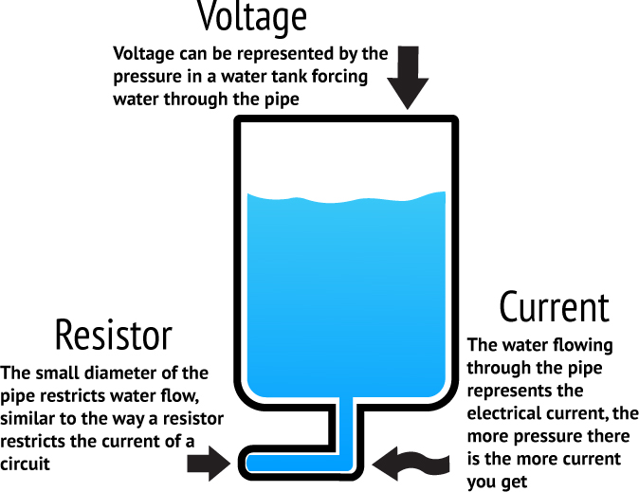

Slide 26
Différence de potentielle et le courant
Sites web interactifs qui démontre comment l’un affecte l’autre
www.article19.com/shockwave/oz.htm
Phet.colorado.edu/simulations/sims.php?sim=Circuit_Construction_Kit_DC_Only

Slide 27
Laboratoire
Résistors et la Loi de Ohm’s

